Slide 1
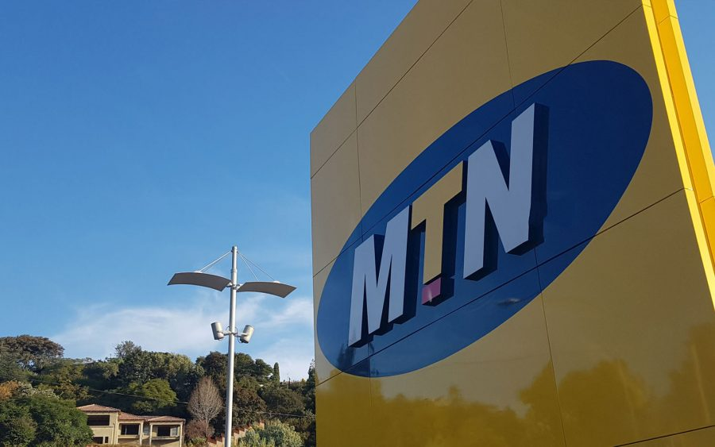
Abdul Aziz
Fighting Churn with Machine Learning
From Data to Decisions

Slide 2
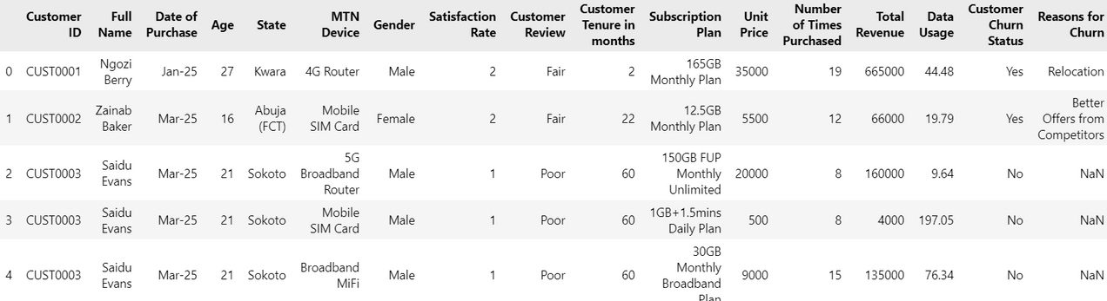
Abdul Aziz
Where the data come from?
Saya mendapatkan data tersebut melalui Kaggle (Click in here if you want to check the details)
Data tersebut terdapat:
17 Kolom dan 974 Data
State – Negara Bagian
Subscription Plan – Jenis paket langganan
Data Usage – Jumlah data internet yang digunakan pelanggan
Customer Churn Status – Status pelanggan masih aktif atau sudah berhenti
Reasons for Churn – Alasan mengapa pelanggan berhenti
Penjelasan beberapa kolom:
MTN Device – Jenis Perangkat
Satisfaction Rate – Tingkat Kepuasan
Customer Review – Ulasan Pelanggan
Customer Tenure – Lama waktu pelanggan menggunakan layanan

Slide 3
Abdul Aziz
Problem Understanding
We need to understand what the problem that we want to solve. Disini karena memang terdapat data terkait Churn Rate, maka kita akan fokus kepada Churn Rate.
Setelah dihitung, ternyata sekitar 29,13% dari total pelanggan udah berhenti langganan alias churn. Sebagai Informasi tambahan, benchmark Industri Telekomunikasi di United States sebesar 21%. Ini menunjukkan bahwa pada kuartal pertama, MTN memiliki churn rate yang tergolong besar.
MRR
CSAT
29.09%
38.81%
Ditambah, MRR dan CSAT menunjukkan angka yang rendah. Ini menjadi sinyal yang kuat bahwa kita perlu serius memikirkan strategi untuk menurunkan Churn Rate.
FYI: 21% Benchmark Based on data from ExplodingTopics.com

Slide 4
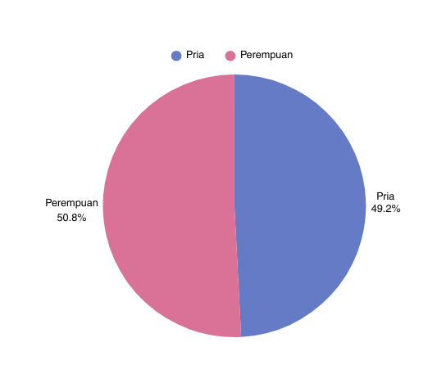
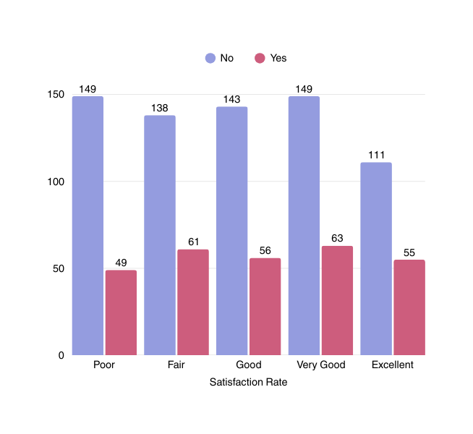
Abdul Aziz
Data Insight
Tidak ada perbedaan signifikan pada Gender, ini bisa menjadi bukti bahwa Gender tidak berpengaruh besar pada Churn Rate.
Visualisasi ini menunjukkan bahwa churn terjadi di semua tingkat kepuasan. Bahkan dengan tingkat kepuasan paling tertinggi: “Very Good” masih menyumbang Churn Terbesar. Ini bisa menjadi tanda bahwa faktor kepuasan saja tidak cukup, ada faktor lain seperti harga, promo kompetitor, atau hal lain yang diluar dari layanan itu sendiri seperti branding terhadap merek.

Slide 5
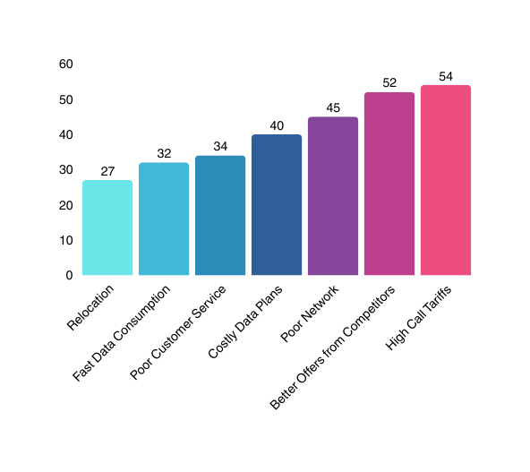
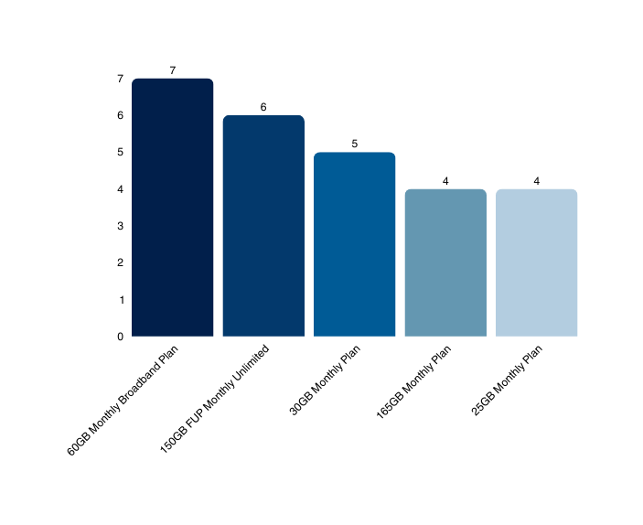
Abdul Aziz
Data Insight
Reasons for Customer Churn
Dari visualisasi ini kita dapat mengetahui tiga alasan utama yang paling dominan dalam meningkatnya churn rate, pertama dimulai dari harga telepon atau paket data yang mahal, kedua terdapat penawaran dari kompetitor yang lebih menggiurkan, dan ketiga yaitu masalah jaringan. Ketiga permasalahan ini bisa menjadi concern perusahaan untuk dapat menekan angka churn rate.
Subscription Plan of Customers Who Churned Due to High Call Tarifs
Dari visualisasi ini, terlihat bahwa paket 60GB Monthly Broadband dan 150GB FUP Monthly Unlimited jadi yang paling banyak ditinggalkan karena tarif nelpon yang mahal. Ini menunjukkan bahwa meskipun pelanggan sudah ambil paket besar, mereka masih merasa tarif komunikasi tidak sepadan. Artinya, perlu evaluasi khusus pada paket-paket ini. Mungkin dengan menambahkan bonus nelpon atau mengkaji ulang harga agar lebih sesuai ekspektasi pelanggan.

Slide 6
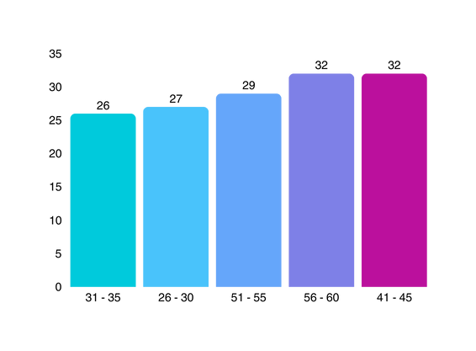
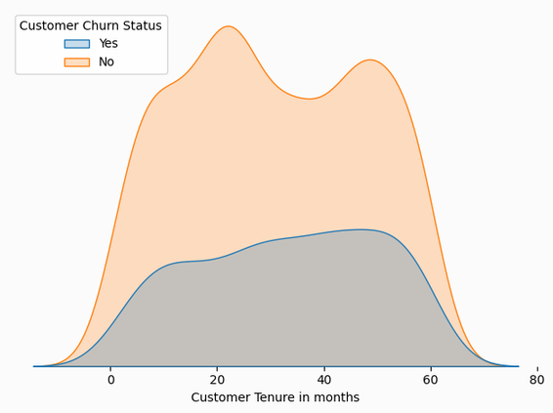
Abdul Aziz
Data Insight
Customer Tenure in Months
Ada beberapa insight yang kita dapatkan:
Pelanggan yang retention memiliki masa langganan lebih panjang dibandingkan churn.
Distribusi Churn cenderung meningkat ketika sudah mulai masuk ke rentang 30 - 60.
Churn paling banyak terjadi pada pelanggan dengan tenure 41 - 60.
Ini bisa menjadi bukti bahwa pelanggan lama merasa bosan ataupun tergoda penawaran kompetitor. Hal ini juga mengindikasikan bahwa program loyalitas yang ada belum cukup efektif dalam membangun keterikatan. Oleh karena itu, perusahaan perlu fokus pada R&D untuk mengembangkan produk atau promo baru yang menarik, serta memperkuat program loyalitas agar pelanggan merasa dihargai dan tetap setia.

Slide 7
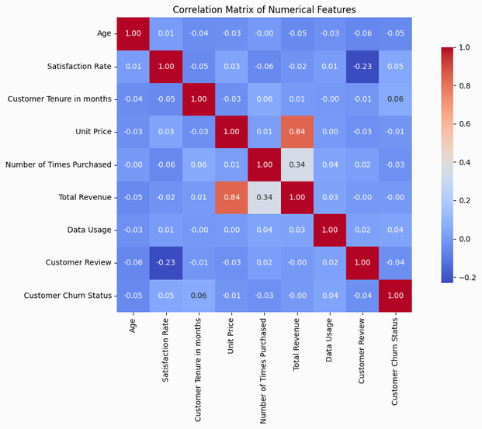
Abdul Aziz
Machine Learning
Kita memiliki data dan tujuan kita ingin menekan churn rate. kita bisa memanfaatkan data tersebut untuk membuat model prediksi agar dapat memberikan penawaran ataupun promo kepada customer yang lebih tepat dan personalisasi.
Tapi sebelum itu kita perlu terlebih dahulu memilih Feature yang relevan. Kita bisa coba cek dari korelasi terlebih dahulu, jika tidak memiliki korelasi yang signifikan maka bisa kita hapus dan fokus kepada feature yang memang memiliki pengaruh terhadap keputusan.
Kalo dilihat dari korelasi tertera jelas terdapat dua fitur yang tidak berkorelasi dengan keputusan Customer Churn: Yaitu Unit Price dan Total Revenue. Ini bisa menjadi titik dimana kita tidak memerlukan fitur tersebut. Jadi kita bisa menghapus fitur tersebut dan fokus kepada fitur yang berkorelasi tinggi.

Slide 8
Abdul Aziz
Feature Engineering
Tetapi harus diingat selalu kita perlu hapus beberapa kolom yang bisa memberikan potensi terjadinya Data Leakage. Kita akan hapus kolom Satisfaction Score dan Customer Review karena berpotensi bisa membuat Data Leakage.
As an additional information, kita juga membuat dua fitur baru yaitu Estimated_spend (Perkiraan Pengeluaran per data usage) dan Spend_per_month (Pengeluaran Perbulan).
You want to check details algorithm or code? Lets click here :D
Hasil dari beberapa pelatihan model:
Decision Tree
Random Forest
Gradient Boosting
Accuracy: 69%
Recall: 45%
Precision: 44%
F1 Score: 44%
Accuracy: 73%
Recall: 25%
Precision: 52%
F1 Score: 33%
Accuracy: 73%
Recall: 23%
Precision: 50%
F1 Score: 31%

Slide 9

Abdul Aziz
Choose the Model
Kita akan memilih Decision Tree sebagai model dasar karena tujuan utama kita memang untuk melakukan identifikasi pengguna yang berpotensi churn. Meskipun akurasinya tidak setinggi model lain, Decision Tree memiliki nilai recall yang tinggi yang berarti lebih mampu menangkap sebanyak mungkin pengguna yang benar-benar akan churn.
Kesalahan dalam mengklasifikasikan pengguna aktif sebagai churner dapat ditoleransi, karena tidak berdampak langsung pada kerugian, sementara manfaat utamanya adalah potensi untuk mengurangi churn secara signifikan.

Slide 10
Abdul Aziz
Conclusions
Tujuan utama dari proyek ini adalah mengidentifikasi pelanggan yang berpotensi churn sedini mungkin, agar perusahaan dapat melakukan tindakan pencegahan yang lebih proaktif dan terarah.
Model Decision Tree dipilih sebagai model dasar karena:
Memiliki recall tinggi, yang memungkinkan model menangkap lebih banyak pelanggan yang benar-benar akan churn.
Meskipun akurasinya tidak tertinggi, model ini tetap efektif karena false positive (pengguna aktif yang diprediksi churn) tidak berdampak besar terhadap kerugian, tetapi false negative (pengguna yang churn namun tidak terdeteksi) lebih berisiko.
Strategi ini kemungkinan akan meningkatkan biaya pemasaran, karena beberapa pelanggan aktif mungkin ikut ditargetkan. Namun, hal ini masih dapat diterima karena tujuan utamanya adalah untuk mengurangi churn rate secara signifikan.
Dengan pendekatan ini, target kita adalah menurunkan churn rate dari 29% menjadi di bawah benchmark industri sebesar 21%, hal tersebut dapat dilakukan melalui tindakan pencegahan berbasis model prediktif.

Slide 11



Abdul Aziz
Additional Information
Tentang Saya
Saya Abdul Aziz, mahasiswa Informatika di Universitas Sultan Ageng Tirtayasa dengan minat kuat di bidang Data Science. Saat ini saya sedang mencari kesempatan magang atau Studi Independen untuk mengembangkan keterampilan analisis data, machine learning, dan AI, serta memperoleh pengalaman nyata di dunia kerja.
Resource:
Click here to see the detailed code
Click here to see the dataset
Reference:
"Customer Retention Rates: 2023 Benchmarks by Industry." Exploding Topics, 2023, https://explodingtopics.com/blog/customer-retention-rates. Diakses 5 Mei 2025.

